Slide 1
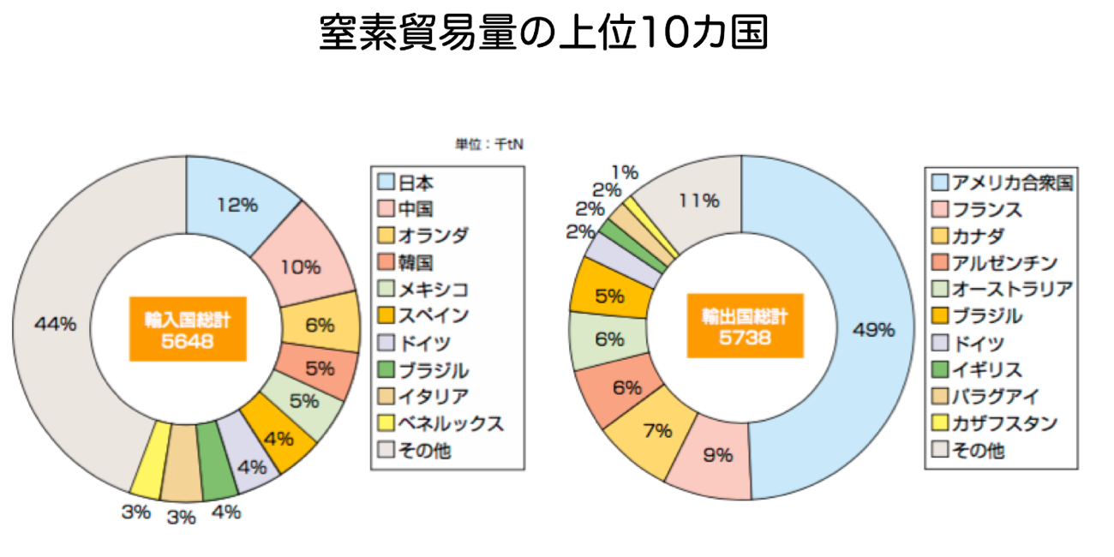
穀物飼料大量輸入がもたらすもの
下の図は農研機構のホームページから拝借した窒素貿易量のグラフです。窒素の主体は大豆や小豆を主体とした豆類です。アメリカが世界の輸出量の半分を占め、アメリカが何らかの原因で不作になったら、世界中が困ってしまいます。アメリカの牧草が採れなくて、牧草入手が困難化したことは記憶に新しいと思います。あのとき、日本の商社は高価格に手が出ずに他国に買い負けして必要量を確保できませんでしたが、カナダなどは政府が資金を出して牧草調達をしていました。
さて日本ですが、輸入量が世界トップです。これで人の食料と家畜の飼料がまかなわれています。今、穀物飼料は円安で価格が高くて入手困難化していますが、アメリカが不作になったときに他から調達できる可能性はゼロに等しいです。これによって日本は畜産だけではなく他の食産業も大きな打撃を受けることは必至です。
農研機構HPより
輸入された窒素ですが、家畜の飼料に使われて生産物になるほかに、排泄物にもなります。畜産地帯の排泄物由来の窒素について、当時、畜産草地研究所（今の農研機構）にいらした寶示戸先生からいただいた図を下に示しました。関東以西の窒素汚染のひどいことがよくわかると思います。
この中で3番目の溶脱水窒素濃度は地下水や河川の窒素汚染の状態を示しています。先に掲載した“ニュージーランドの畜産に学ぶ”でも触れましたが、ニュージーランドでは、放牧地の地下水検査を乳業メーカー（フォンテラ）が行っており、地下水の窒素濃度が基準値を超えた場合、農家は放牧頭数を減らすか、放牧地を増やすか、出荷をやめるかの選択をしなければなりません。このような制度はEUの国際河川上流域の国でもあります。

Slide 2
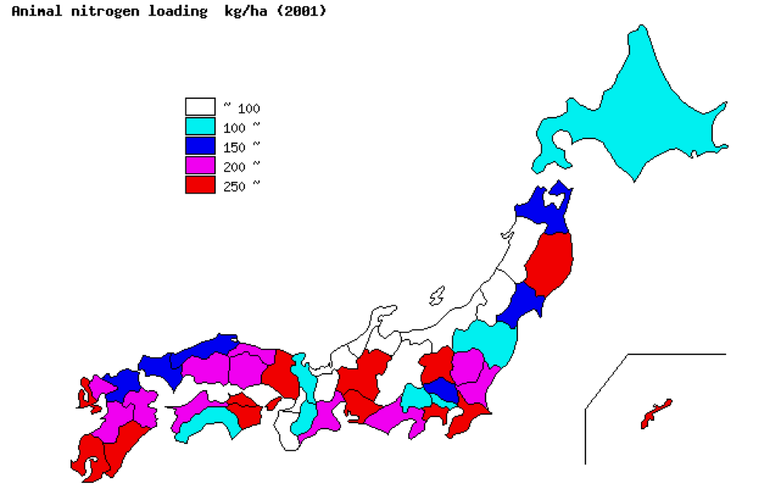
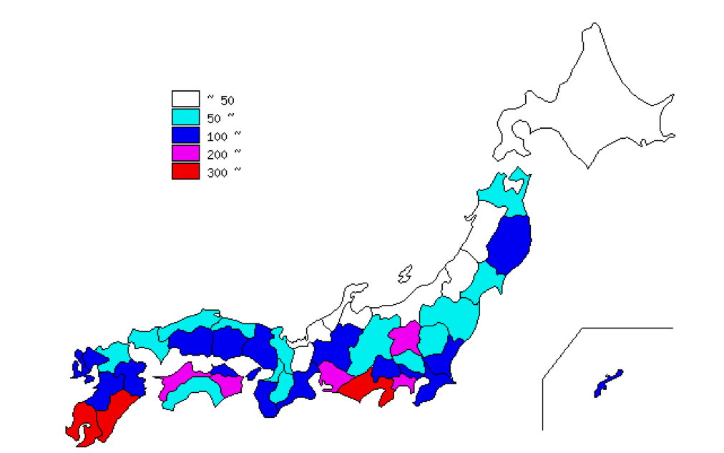
一方で日本の場合は、河川の富栄養化防止のために屋根付き堆肥舎設置は定められましたが、いかんせん、国内への窒素輸入量が多すぎるために、厳しい規制のできないのが現状です。飲用水の窒素濃度が増えると、浄水場での塩素投入量を増やさざるを得なくなり、その結果として水道水がまずくなります。それだけにはとどまらず、トリハロメタンという発がん物質が増えるため、窒素循環を改善していかないと日本は大変なことになってしまいます。
全耕地面積あたり家畜ふん尿窒素負荷量（kg/ha）（2001年）（寶示戸 原図）
耕地の余剰窒素量kg/ha（2001年） （寶示戸 原図）
（化学肥料、糞尿、沈着、生物固定）―（作物収奪、脱窒、揮散）

Slide 3
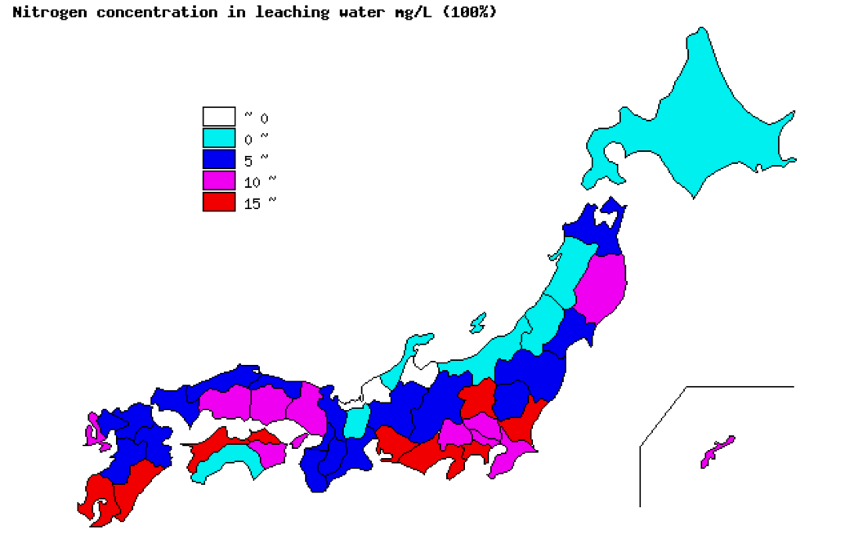
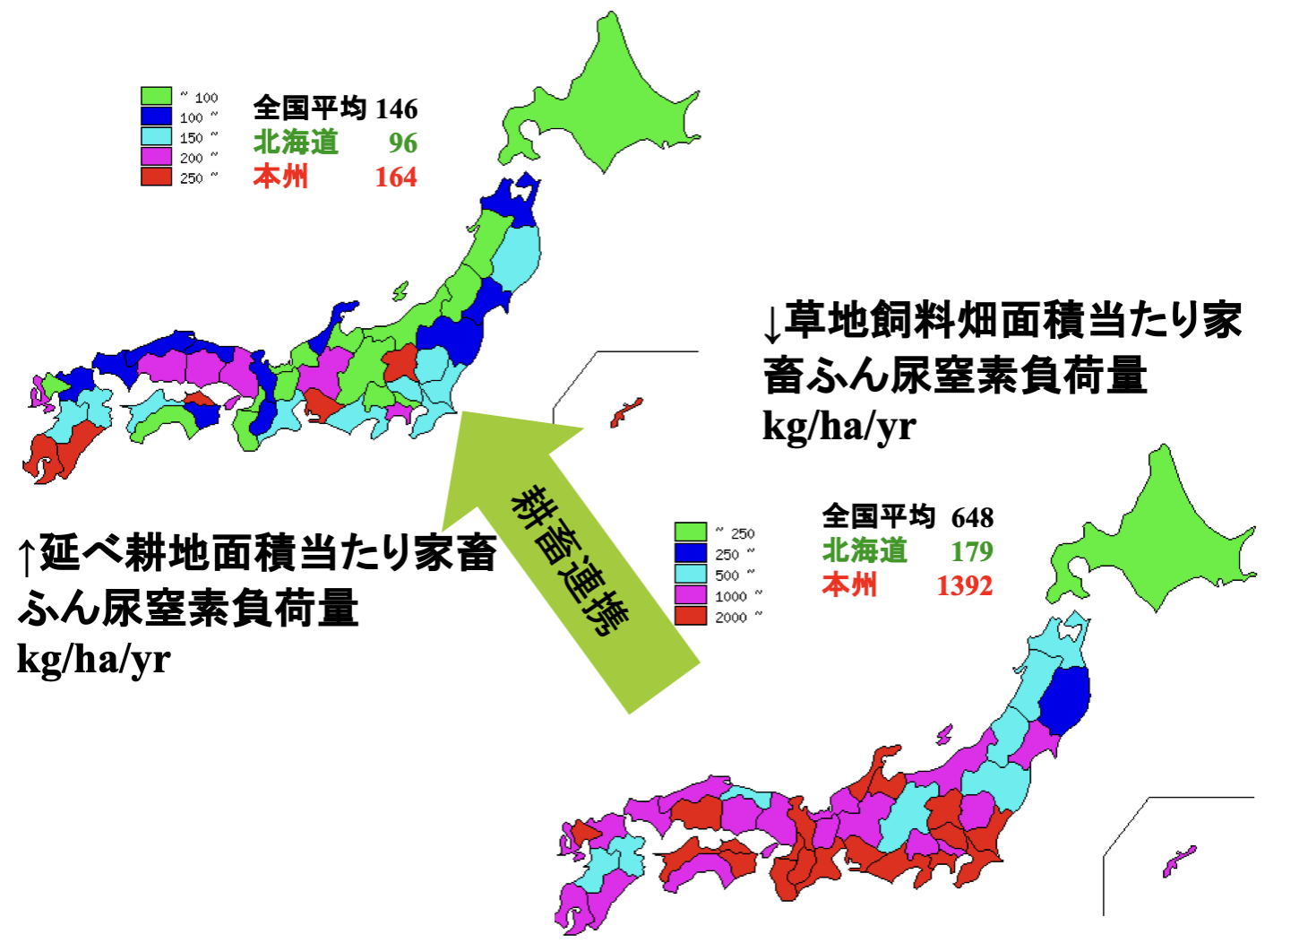
溶脱水窒素濃度推定値（/mgL）（2001年） （寶示戸 原図）
そこで当時の畜産草地研究所は、耕畜連携による窒素濃度の分散を提唱していましたが、窒素肥料を作っている民間企業もあり、また、堆肥化や輸送によるコストの問題もあって、この構想は受け入れられませんでした。しかしSDGsが重要視されている今日、同じような構想がまた提案され始めていますので注目していきたいと思います。しかし今のままでは国内の窒素量は増えるばかりですので、窒素輸入を減らすか窒素輸出を増やすかしないと根本的な解決にはなりません。

